Slide 1
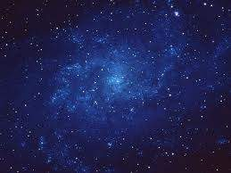
Переменные звёзды. Двойные звёзды. Движение звёзд.
Выполнила Кириллова Анастасия

Slide 2
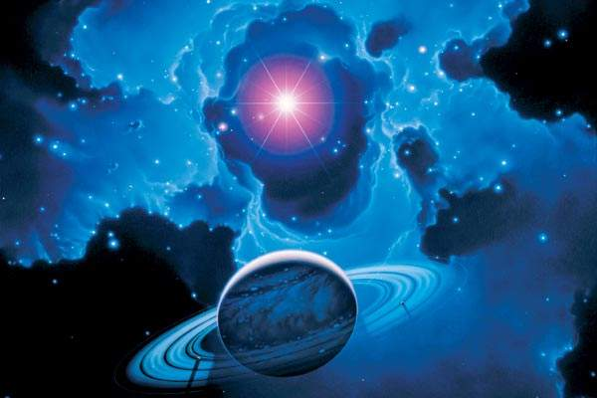
Яркость некоторых звезд непостоянна и изменяется в течение определенных периодов времени — от часов до недель или даже года. Яркость переменной звезды можно определить путем сравнения с окружающими звездами, имеющими постоянную яркость. Главная причина переменной яркости - в изменении размера звезды из-за ее нестабильности. Наиболее известны пульсирующие звезды класса Цефеид, названные по их прототипу — звезде дельта Цефея. Это желтые сверхгиганты, пульсирующие каждые несколько дней или недель, вследствие чего меняется их яркость.

Slide 3
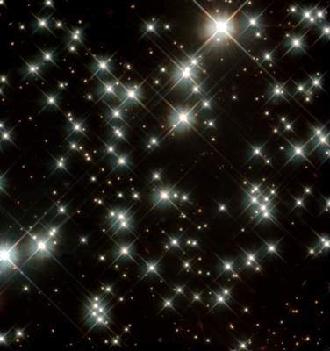
Важность таких звезд для астрономов в том, что период их пульсации напрямую связан с яркостью: самые яркие Цефеиды имеют наибольший период пульсации. Следовательно, наблюдая период пульсации Цефеид, можно точно определить их яркость. Сравнивая вычисленную яркость с видимым с Земли блеском звезды, можно определить, как далеко она находится от нас.
Цефеиды сравнительно редки. Самый многочисленный тип переменных звезд — это красные гиганты и сверхгиганты; все они в той или иной степени переменны, однако они не обладают такой четкой периодичностью, как Цефеиды. Наиболее известный пример изменчивого красного гиганта — это омикрон Кита, известная как Мира. Изменения некоторых красных переменных звезд, таких как сверхгигант Бетельгейзе, не имеют никакой закономерности.

Slide 4
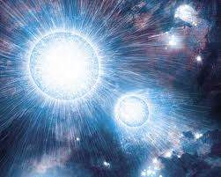
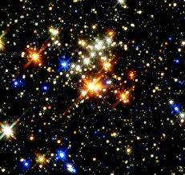
К совершенно иному типу переменных звезд относятся двойные-затменные звезды. Они состоят из двух звезд с взаимосвязанными орбитами; одна из них периодически закрывает от нас другую. Каждый раз, когда одна звезда затмевает другую, видимый нами свет системы звезд ослабевает. Наиболее известная из таких — звезда Алголь, называемая также бета Персея.

Slide 5
Наибольшее впечатление производят переменные звезды, блеск которых изменяется внезапно и часто очень сильно. Их называют новыми и сверхновыми. Считается, что новая — это две близко расположенные звезды, одна из которых является белым карликом. Газ от другой звезды оттягивается белым карликом, взрывается, и свет звезды на некоторое время увеличивается в тысячи раз. При взрыве новой звезда не разрушается. Взрывы некоторых новых наблюдались не один раз, и, возможно, новые появляются вновь через некоторое время. Новые часто первыми замечают астрономы-любители.
Еще более эффектны сверхновые — небесные катаклизмы, которые означают смерть звезды. При взрыве сверхновой звезда разрывается на кусочки и заканчивает свое существование, вспыхивая на время в миллионы раз сильнее, чем обычные звезды. Там, где происходит взрыв сверхновой, остаются обломки звезды, разлетающиеся в космическом пространстве, как, например, в Крабовидной туманности в созвездии Тельца и в туманности Вуаль созвездия Лебедь.

Slide 6
Сверхновые бывают двух типов. Один из них — это взрыв белого карлика в двойной звезде. Другой тип — когда звезда во много раз больше Солнца становится нестабильной и взрывается. Последняя сверхновая в нашей галактике наблюдалась в 1604 году, еще одна сверхновая вспыхнула и была видна невооруженным глазом в Большом Магеллановом Облаке в 1987 году.

Slide 7
Двойные звёзды
Солнце является одиночной звездой. Но иногда две или несколько звезд расположены близко друг к другу и обращаются одна вокруг другой. Их называют двойными или кратными звездами. Их в Галактике очень много. Так, у звезды Мицар в созвездии Большой Медведицы есть спутник - Алькор. В зависимости от расстояния между ними двойные звезды обращаются друг вокруг друга быстро или медленно, и период обращения может составлять от нескольких дней до многих тысяч лет.
Некоторые двойные звезды повернуты к Земле ребром плоскости своей орбиты, тогда одна звезда регулярно затмевает собой другую. При этом общая яркость звезд ослабевает. Мы воспринимаем это как перемену блеска звезды. Например, "дьявольская звезда" Алголь в созвездии Персея с древних времен известна как переменная звезда. Каждые 69 часов, - таков период обращения звезд в этой двойной системе, - происходит затмение более яркой звезды ее холодным и менее ярким соседом. С Земли это воспринимается как уменьшение ее блеска. Через десять часов звезды расходятся, и яркость системы опять становится максимальной.

Slide 8
Двойные звезды — это две (иногда встречается три и более) звезды, обращающиеся вокруг общего центра тяжести.
Существуют разные двойные звезды: бывают две похожие звезды в паре, а бывают разные (как правило, это красный гигант и белый карлик). Но, вне зависимости от их типа, эти звезды наиболее хорошо поддаются изучению: для них, в отличие от обычных звезд, анализируя их взаимодействие можно выяснить почти все параметры, включая массу, форму орбит и даже примерно выяснить характеристики близкорасположенных к ним звезд. Как правило, эти звезды имеют несколько вытянутую форму вследствие взаимного притяжения.
Много таких звезд открыл и изучил в начале нашего века русский астроном С. Н. Блажко. Примерно половина всех звезд нашей Галактики принадлежит к двойным системам, так что двойные звезды, вращающиеся по орбитам одна вокруг другой, явление весьма распространенное.

Slide 9
Двойные звезды удерживаются вместе взаимным тяготением. Обе звезды двойной системы вращаются по эллиптическим орбитам вокруг некоторой точки, лежащей между ними и называемой центром гравитации этих звезд. Это можно представить себе как точки опоры, если вообразить звезды сидящими на детских качелях: каждая на своем конце доски, положенной на бревно. Чем дальше звезды друг от друга, тем дольше длятся их пути по орбитам.
Большинство двойных звезд слишком близки друг к другу, чтобы их можно было различить по отдельности даже в самые мощные телескопы. Если расстояние между партнерами достаточно велико, орбитальный период может измеряться годами, а иногда целым столетием или даже больше. Двойные звезды, которые возможно увидеть раздельно, называются видимыми двойными.

Slide 10
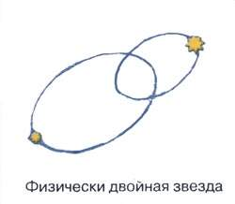
Спектроскопическая двойная звезда — это пара звезд, которые расположены слишком близко друг к другу и неразличимы в телескоп; существование второй звезды выявляется при анализе света с помощью спектроскопа.

Slide 11
Движение звёзд.
В небе аналогами долготы и широты служат прямое восхождение и склонение. Прямое восхождение начинается в том месте, где Солнце каждый год пересекает небесный экватор в северном направлении. Эта точка, называемая точкой весеннего равноденствия, является небесным аналогом Гринвичского меридиана на Земле.
Прямое восхождение измеряется в восточном направлении от точки весеннего равноденствия в часах, от 0 до 24. Каждый час прямого восхождения разделяется на 60 минут, а каждая минута — на 60 секунд. Склонение определяется в градусах к северу и к югу от небесного экватора, от 0 на экваторе до +90° на северном небесном полюсе и до —90° на южном небесном полюсе. Небесные полюса расположены непосредственно над полюсами Земли, а небесный экватор проходит прямо над головой, если смотреть с земного экватора.
Таким образом, положение звезды или другого объекта можно точно определить по прямому восхождению и склонению, так же как по координатам точки на поверхности Земли. Координатные сетки в часах прямого восхождения и градусах склонения нанесены на звездные карты этой книги.

Slide 12
Однако картографы космического пространства сталкиваются с двумя проблемами, которые не возникают у картографов земной поверхности. Во-первых, каждая звезда медленно перемещается относительно окружающих звезд (собственное движение звезды). За некоторыми исключениями, например звезда Барнарда, это движение настолько медленное, что его можно определить только с помощью специальных измерений. Однако через много тысяч лет это движение приведет к полному изменению настоящей формы созвездий, часть звезд переместится в соседние созвездия. Когда-нибудь астрономам придется пересмотреть современную номенклатуру звезд и созвездий.
Вторая проблема заключается в том, что общая координатная сетка смещается из-за колебания Земли в пространстве, которое называется прецессия. Это приводит к тому, что нулевая точка прямого восхождения совершает на небе полный оборот за 26 000 лет. Координаты всех точек на небе постепенно изменяются, поэтому обычно координаты небесных объектов приводятся на определенную дату.

